Slide 1

DATA WAREHOUSE
Data Warehouse Development Methodology
(Waterfall Methodology)
Infrastructure & Project Man
Deployment & Operation
Development & Testing
Architecture & Design
Introduction
Feasibility & Requirement
Dosen Pengampu: Joko Suntoro, M.Kom.

Slide 2
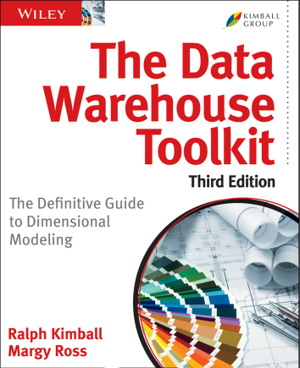
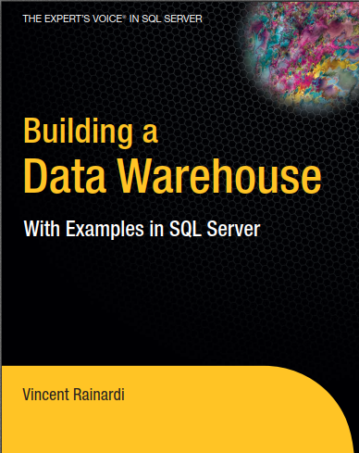

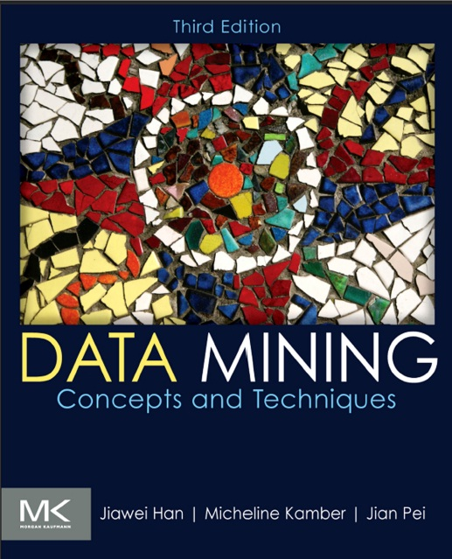
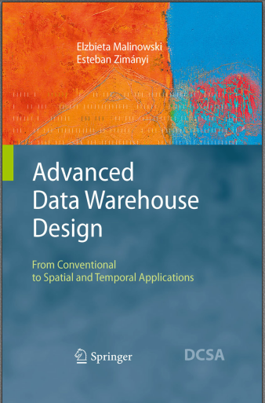
Textbooks
Infrastructure & Project Man
Deployment & Operation
Development & Testing
Architecture & Design
Introduction
Feasibility & Requirement

Slide 3
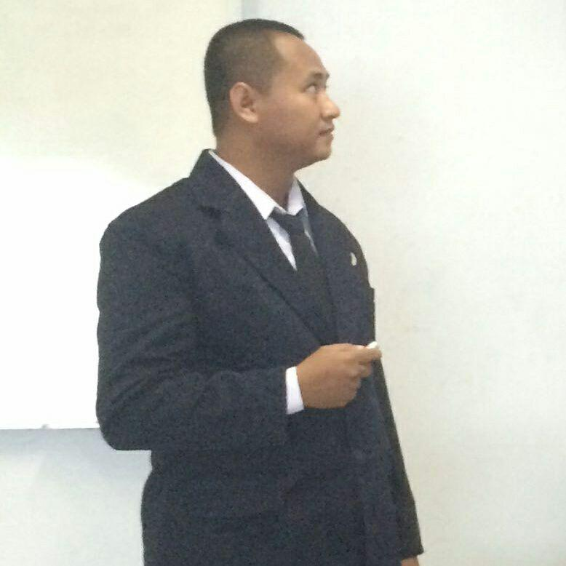







Joko Suntoro, M.Kom.
Infrastructure & Project Man
Deployment & Operation
Development & Testing
Architecture & Design
Introduction
Feasibility & Requirement
Peneliti Intelligent Systems Research Group
(Romi Satria Wahono, Ph.D.)
Dosen Teknik Informatika
Universitas Semarang
085-641-970-170
jokosuntoro@usm.ac.id
0822-4236-9670

Slide 4
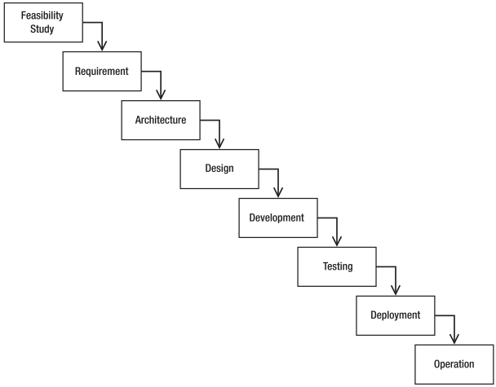
Waterfall Methodology
Infrastructure & Project Man
Deployment & Operation
Development & Testing
Architecture & Design
Feasibility & Requirement
Introduction

Slide 5
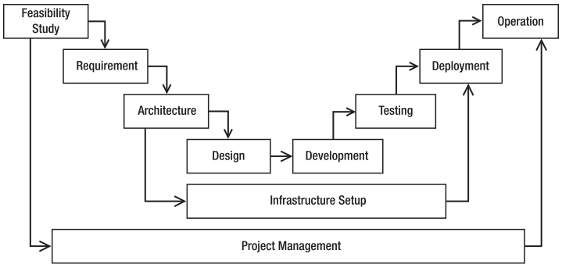
Waterfall Methodology with Infrastructure & Project Management
Infrastructure & Project Man
Deployment & Operation
Development & Testing
Architecture & Design
Feasibility & Requirement
Introduction

Slide 6
Feasibility Study (Studi Kelayakan)
Pengumpulan persyaratan (proposal), biasanya dilakukan oleh high-level management
Hal-hal penting yang disebutkan dalam proposal: manfaat, berapa lama waktu yang dibutuhkan, dan berapa biayanya
Hal-hal lain yang disebutkan dalam proposal: persyaratan (hanya ringkasan), organisasi proyek (termasuk sumber daya eksternal seperti konsultan dan kontraktor), dan rencana proyek (sangat penting untuk mengetahui siapa, apa, kapan yang akan dilakukan)
Infrastructure & Project Man
Deployment & Operation
Development & Testing
Architecture & Design
Feasibility & Requirement
Introduction

Slide 7
Requirement (Kebutuhan)
Tahapan requirement membahas tentang detail proses, bisnis, data, dan masalah
Atur waktu untuk melakukan diskusi
Diskusikan makna data, antar-muka pengguna, dsb
Diskusikan pula nonfunctional-requirement, seperti kinerja, dan keamanan
Infrastructure & Project Man
Deployment & Operation
Development & Testing
Architecture & Design
Feasibility & Requirement
Introduction

Slide 8
Architecture (Arsitektur)
Penentuan arsitektur aliran data dan aristektur sistem mana yang akan digunakan
Penentuan spesifikasi server database, jenis jaringan, solusi penyimpanan, dsb
Dibutuhkan seorang yang professional dalam tahapan ini
Jika dalam tahapan architecture salah, maka project harus didesain ulang dari awal
Infrastructure & Project Man
Deployment & Operation
Development & Testing
Architecture & Design
Feasibility & Requirement
Introduction

Slide 9
Design (Desain)
Dibutuhkan tiga bagian utama dalam tahapan desain, yaitu data store, sistem ETL, dan front-end app
Setiap bagian dibutuhkan keahlian yang berbeda
Sehingga berpotensi membutuhkan orang yang berbeda setiap bagiannya
Dalam proyek yang komplek, biasanya diperlukan dua bagian tambahan yaitu data quality dan metadata
Infrastructure & Project Man
Deployment & Operation
Development & Testing
Architecture & Design
Feasibility & Requirement
Introduction

Slide 10
Development (Pembangunan)
Tahapan pembangunan adalah membangun tiga bagian utama dalam tahapan desain yaitu: data store, sistem ETL, dan front-end app
Tiga bagian utama tersebut dapat dibangun secara parallel
Pertimbangan terpenting ketika membangun secara paralel adalah mendefinisikan antarmuka yang akurat antara bagian-bagian
Infrastructure & Project Man
Deployment & Operation
Development & Testing
Architecture & Design
Feasibility & Requirement
Introduction

Slide 11

Testing (Pengujian)
Setelah tahapan development dikerjakan, maka perlu dilakukan testing (pengujian)
Pengujian selalu menjadi bagian yang bermasalah
Pertama kalinya semua komponen disatukan dan pertama kalinya seluruh arsitektur berjalan sebagai suatu sistem
Infrastructure & Project Man
Deployment & Operation
Development & Testing
Architecture & Design
Feasibility & Requirement
Introduction

Slide 12

Deployment (Penyebaran)
Setelah sistem siap, masukan semua komponen (data store, sistem ETL, dan front-end app) dalam box-production
Pastikan data warehouse berjalan dengan benar
Pastikan front-end app menghasilkan angka yang benar
Lakukan pelatihan untuk pengguna dan tim operasi
Infrastructure & Project Man
Deployment & Operation
Development & Testing
Architecture & Design
Feasibility & Requirement
Introduction

Slide 13

Operation (Pengoperasian)
Pengguna tetap menggunakan data warehouse dan aplikasi
Tim operasi terus mengelola data warehouse
Tugas dari tim operasi
Menyelesaikan masalah saat menggunakan sistem
Mengelola pengguna baru dan hak akses
Membantu pengguna baru menggunakan sistem
Infrastructure & Project Man
Deployment & Operation
Development & Testing
Architecture & Design
Feasibility & Requirement
Introduction

Slide 14
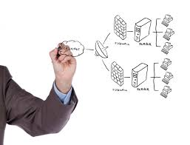
Infrastructure Setup
Tugas dari infrastructure setup adalah
Menciptakan arsitekture sistem
Melakukan desain teknis
Pengadaan barang (hardware atau software)
Memasang hardware
Menginstall software
Menghubungkan jaringan
Menguji infrastruktur
Infrastructure & Project Man
Deployment & Operation
Development & Testing
Architecture & Design
Feasibility & Requirement
Introduction

Slide 15

Project Manager
Mempertahankan proyek berjalan sesuai dengan rencana awal
Menjaga komunikasi yang baik dengan stakeholder (sponsor proyek, pengguna, dan pengembang)
Memecahkan risiko secara agresif
Deployment & Operation
Development & Testing
Architecture & Design
Infrastructure & Project Man
Feasibility & Requirement
Introduction

Slide 16
Referensi
Bache, K., & Lichman, M. (2013). UCI Machine Learning Repository. Retrieved from http://www.ics.uci.edu/~mlearn/MLRepository.html
Hofmann, M., & Klinkenberg, R. (2013). Rapid Miner Data Mining Use Cases and Business Analytics Applications. CRC Press Taylor & Francis Group
Ian H. Witten, Frank Eibe, Mark A. Hall. Data mining: Practical Machine Learning Tools and Techniques 3rd Edition. Elsevier. 2011
Jiawei Han and Micheline Kamber. Data Mining: Concepts and Techniques Third Edition. Elsevier. 2012
Kimball, R., & Ross, M. (2013). The Data Warehouse Toolkit. Willey Publishing, Inc.
Lantz, Brett. Machine Learning with R. Packt Publishing. 2013
Larose, D. T. (2006). Data Mining Methods and Models. Data Mining Methods and Models. Canada: Willey Publishing, Inc.
Malinowski, E., & Zimany, E. (2011). Advanced Data Warehouse Design. Germany: Springer Berlin Heidelberg.
Noth, Matthew. Data Mining for The Masses. Creative Commons Attribution. 2012
Rainardi, V. (2008). Building a Data Warehouse With Examples in SQL Server. Apress.
Shahbaz, Q. (2016). Data Mapping for Data Warehouse Design. Elsevier Inc.
Infrastructure & Project Man
Deployment & Operation
Development & Testing
Architecture & Design
Introduction
Feasibility & Requirement

